Slide 1


راهنمای ارسال مدارک جهت فرآیند انتخاب صادرکننده نمونه استانی سال 1399 گروه های کالایی

Slide 2
قبل از هر چیز از حضور شما در فرآیند انتخاب صادر کننده نمونه ملی سال 1399 سپاس گزاری میکنیم و از اینکه به توضیحات و راهنمایی های دبیرخانه انتخاب صادرکننده نمونه، توجه میکنید کمال تشکر و قدردانی را داریم .

Slide 3
لطفا به منظور تسریع در امر بررسی پرونده ها، با دقت مطالب این راهنما را مطالعه و کلیه موارد را در هنگام ارسال مدارک به دبیرخانه، مورد توجه قرار داده و رعایت فرمایید.

Slide 4
این راهنما تنها مربوط به گروه های کالایی می باشد
متقاضیان گروه های کالایی که در فرآیند انتخاب صادر کنننده نمونه استانی ثبت نام انجام داده اند می بایست تمام مدارک و مستندات لازم برای تائید اظهارات خود در زمان ثبت نام آنلاین را بصورتی که در این فایل مشخص شده است تهیه و همراه معرفی نامه رسمی شرکت، نماینده رسمی خود را برای ارائه زونکن مدارک و مستندات به دبیرخانه ستاد برگزاری روز ملی صادرات معرفی نمایند.

Slide 5
این راهنما تنها مربوط به گروه های کالایی می باشد
متقاضیان می توانند با ورود به سایت htttp://ed.iccimaa.irو ملاحظه صفحه شاخص ها و معیارها، بر اساس شاخص های اختصاصی گروه های کالایی نسبت به تهیه مستندات و مدارک لازم که بتواند ادعاهای مطرح شده توسط شرکت را به اثبات برساند اقدام نمایند. ثبت نام کنندگان در گروه های بخش کشاورزی مدارک و مستنندات را در زونکنی به رنگ سبز و ثبت نام کنندگان در گروه های بخش های صنعتی و معدنی مدارک و مستندات خود را در زونکنی به رنگ آبی ( حتما رنگ زونکن هر بخش رعایت بشود) قرار داده و توسط نماینده مطلع خود به دبیرخانه مرکزی روز ملی صادرات به آدرس: تبریز، خیابان ارتش شمالی، اتاق بازرگانی، صنایع، معادن و کشاورزی تبریز ارائه نمایند.

Slide 6
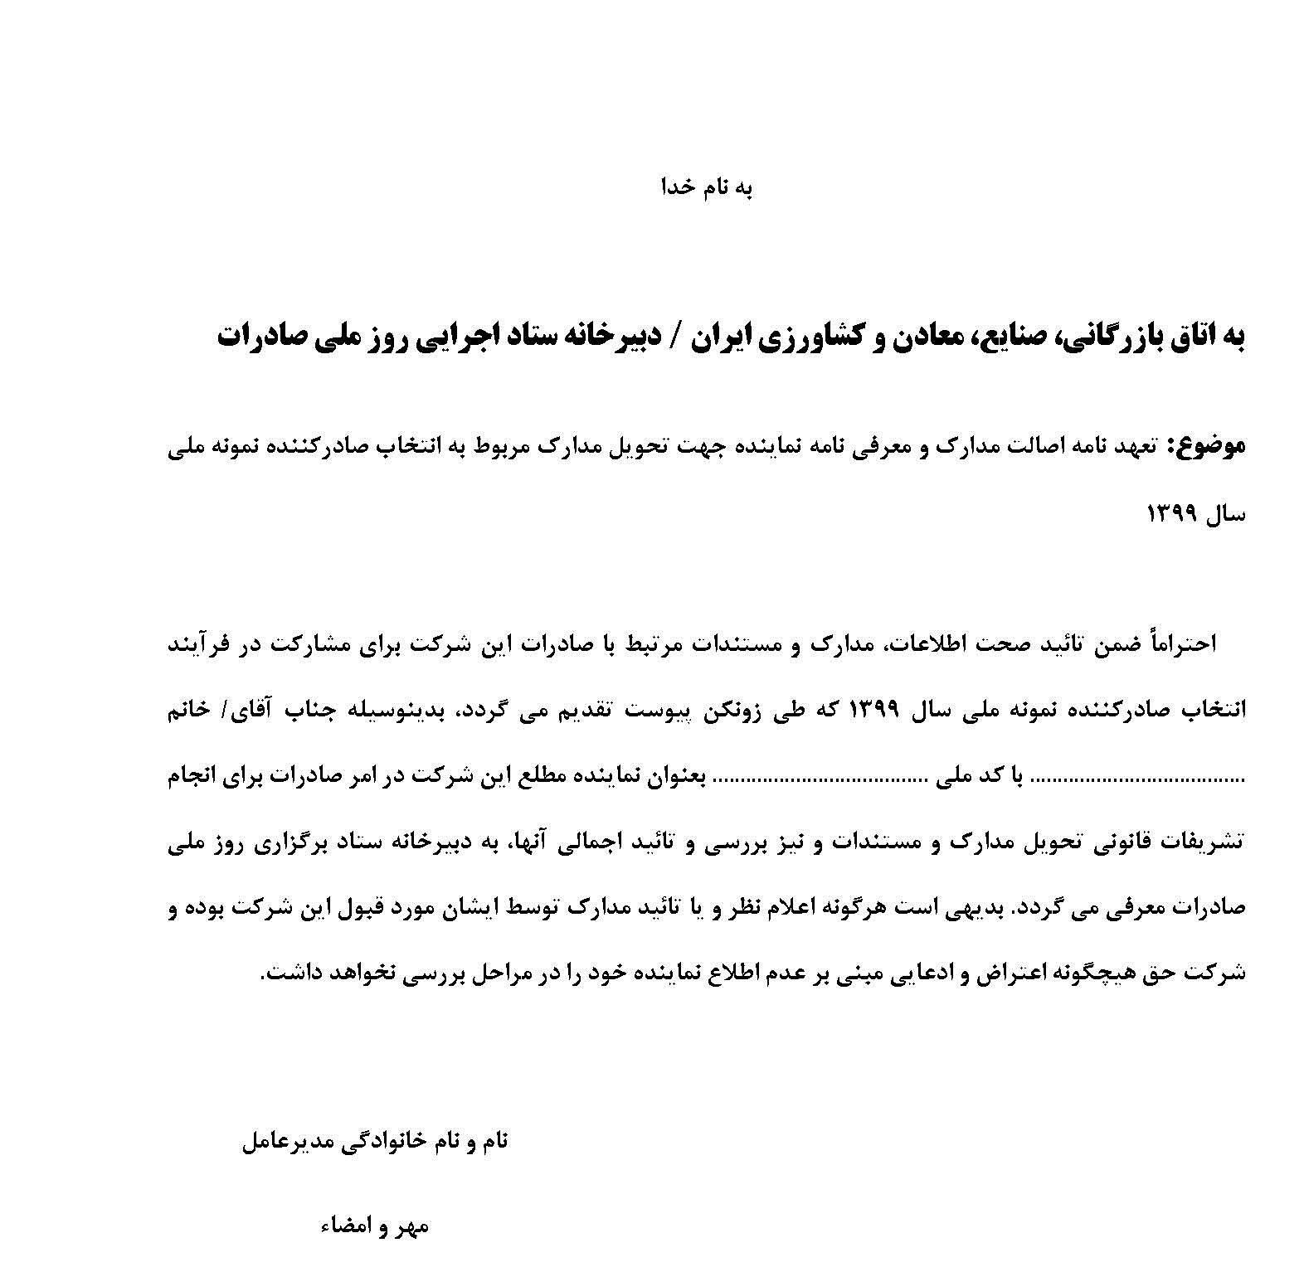
معرفی نامه
فایل ورد این معرفی نامه نیز در انتهای صفحه راهنما موجود است لطفا دانلود کرده و در سربرگ شرکت خطاب به دبیرخانه ستاد برگزاری روز ملی صادرات درج نموده و بعد از تکمیل پرینت و امضا کنید و به عنوان اولین صفحه زونکن در آن قرار دهید.

Slide 7
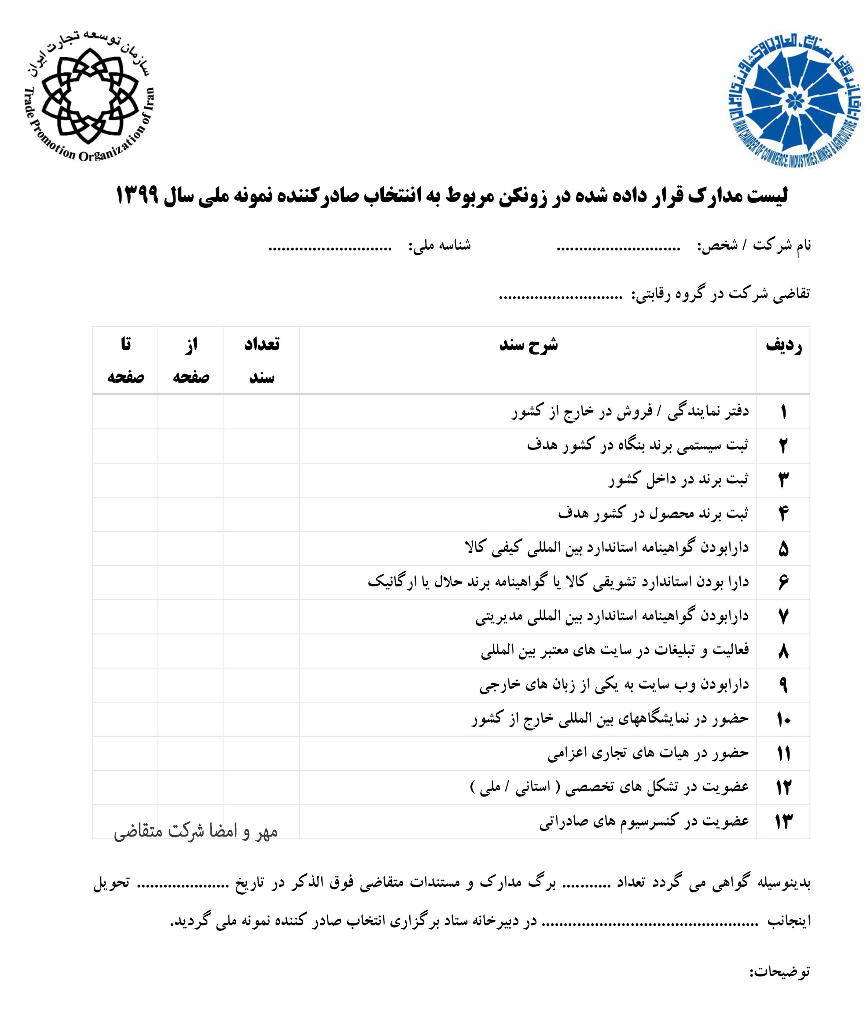
لیست اسناد داخل زونکن
لیست روبرو رو مرتبط به مدارکی است که در زونکن قرار خواهید داد و لذا لازم است در دو نسخه، بر اساس شرح هر سند، مدارک را به ترتیب در زونکن قرارداده و تعداد سند مرتبط با هر ردیف و تعداد صفحات آن بصورت دقیق تکمیل گردد تا در زمان تحویل اسناد به دبیرخانه به راحتی قابل شمارش و تائید باشد. هر دو نسخه باید بعد از تکمیل، توسط شرکت تائید و مهر بشود.

Slide 8

نیازی نیست که :
لطفا هر برگ کاغذ را در یک کاور قرار دهید تا همکاران دبیرخانه مجبور نباشند برای مطالعه برگه ها آنها را از کاور خارج کنند .

Slide 9
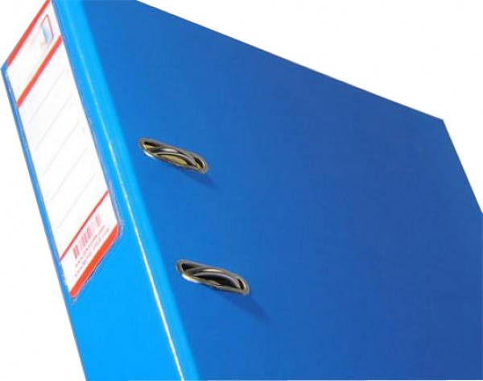
عنوان پشت زونکن :
مثال :
ترتیب اطلاعات پشت زونکن به صورت زیر باشد:
شماره دبیرخانه در این بخش شما عددی درج نکنید. این بخش توسط همکاران دبیرخانه درج میشود.
شماره کارت بازرگانی (شناسه ملی شرکت و اگر فرد حقیقی هستید کد ملی)
نام شرکت (اگر به صورت شخص حقیقی ثبت نام کرده اید نام فرد متقاضی درج شود)
گروه رقابتی (بر اساس تقسیم بندی گروه های رقابتی)
شماره دبیرخانه:
شناسه ملی :
14004015461
نام شرکت : شرکت .........
گروه رقابتی : مثلا: گیاهان دارویی

Slide 10
نحوه آماده سازی مدارک داخل زونکن
قبل از هر کاری فایل معرفی نامه نماینده مطلع را دانلود کرده و بر روی سربرگ رسمی شرکت درج و چاپ کنید.
معرفی نامه به عنوان اولین صفحه زونکن در آن قرار خواهد گرفت.
در صفحه دوم زونکن دو نسخه از لیست اسناد و مدارک داخل زونکن می بایست قرار بگیرد. لذا لیست تهیه شده دانلود، پرینت و بر اساس تعداد صفحات کاملا تکمیل و مهر بشود. یک نسخه بعد از تحویل مدارک توسط همکاران دبیرخانه رسید و تحویل نماینده شرکت خواهد شد.
کلیه مدارکی که در زونکن قرار میدهید باید در ابعاد A4 باشد لذا اگر برخی مدارک بزرگتر و یا کوچکتر هستند در ابعاد A4 فتوکپی تهیه کنید .
تمام صفحات زونکن باید در قسمت پایین و وسط مهر شرکت و در قسمت پایین و سمت راست برگه شماره گذاری شده باشد.
به ازای هر یک از پاسخ هایی که در زمان ثبت نام آنلاین به سوالات قید نموده اید، اسناد و مدارک موجود جهت بررسی را آماده و شماره گذاری کنید و در زونکن قرار دهید.
بعد از قراردادن لیست اسناد و مدارک فوق الذکر ، دیوایدر ها را به ترتیب قید شده در اسلاید بعدی در زونکن قرار دهید.

Slide 11
آماده سازی مدارک داخل زونکن
مدارک به صورت A4
فارغ از نوع مدارک که به صورت افقی یا عمودی چاپ شده اند ، کلیه برگه ها را به صورت عمودی مقابل خود قرار دهید و پایین وسط آن ها را مهمور به مهر شرکت نمایید.
برای کلیه مدارک در گوشه پایین سمت راست برگه ها شماره صفحه درج کنید . دقت کنید شماره برگه ها به صورت متوالی باشد (برگه های هر دیوایدر ازشماره یک شروع نمیشود و همه برگه های زونکن پست سر هم شماره میشود )
در گوشه پایین سمت چپ عنوان مدرک را درج کنید مثلا ((استاندارد بین المللی کیفی کالا))
درج عنوان مدرک
محل مهر شرکت
محل درج شماره صفحه

Slide 12

آماده سازی جدا کننده ها (دیوایدر ها)
بخش های مختلفی که مدارک شما باید دسته بندی شود شامل :
مدارک مربوط به دفاتر / نمایندگی / انبار فروش در خارج کشور
مدارک مربوط به ثبت برند
مدارک مربوط به استاندادر ها
مدارک مربوط به فعالیت های تبلیغاتی اینترنتی
مدارک مربوط به حضور در نمایشگاه ها و هیئت های تجاری
مدارک مربوط به عضویت در تشکل ها
مدارک مربوط به شاخص های اختصاصی (این مدارک بر حسب نوع گروه رقابتی متفاوت میباشد )
لذا به ازای هر یک از این بخش ها اگر مدارکی دارید نخست یک دیوایدر در زونکن قرارداده - روی دیوایدر عنوان بخش را درج کنید مثلا درج بفرمایید ((ثبت برند)) سپس مدارک آن بخش را در زونکن قرار دهید و سپس تمامی برگه های هر بخش را شمرده و تعداد آن را روی دیوایدر درج کنید .

Slide 13
آماده سازی جدا کننده ها (دیوایدر ها)
توجه کنید که:
روی هر یک از دیوایدر ها دو عبارت درج میشود.
عنوان بخش (مثلا : عضویت در تشکل ها)
تعداد برگه های موجود در همان بخش : (مثلا : 8 برگ)
دقت بفرمایید تعداد برگه ها را به صورت دقیق بشمارید و باید مجموع هر بخش را بر روی دیوایدر درج کنید.

Slide 14
چک لیست نهایی
زونکن با رنگ مناسب تهیه کرده ام
عنوان حاشیه زونکن را به صورت مناسب اماده ونصب کرده ام
معرفی نامه را پرینت و در صفحه اول زونکن قرار داده ام
دیوایدر ها را نام گذاری کرده و در زونکن قرار داده ام
مدارک هر بخش را دقیقا به تعداد برگه های درج شده در چک لیست شاخص های اختصاصی آماده کرده ام و در زونکن گذاشته ام
زیر تمامی مدارک با توجه به راهنما ، هم شماره صفحه زده ام هم مهر شرکت و هم عنوان مدرک را درج کرده ام

Slide 15
آدرس محل تحویل مدارک متقاضیان:
تبریز- خیابان ارتش شمالی – اتاق بازرگانی، صنایع، معادن و کشاورزی تبریز- دبیرخانه ستاد برگزاری مراسم صادرات کنندگان استانی

Slide 16
با تشکر از صبر و حوصله شما و با آرزوی سلامتی و موفقیت برای شما صادرکننده محترم

